Slide 1
Двадцать четвёртое апреля.

Slide 2
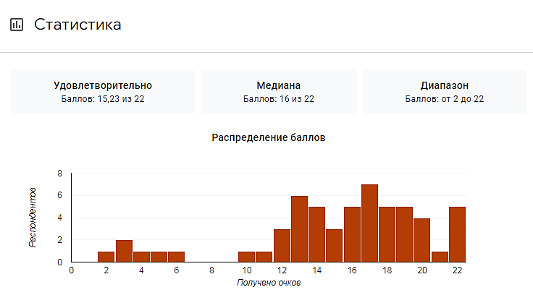
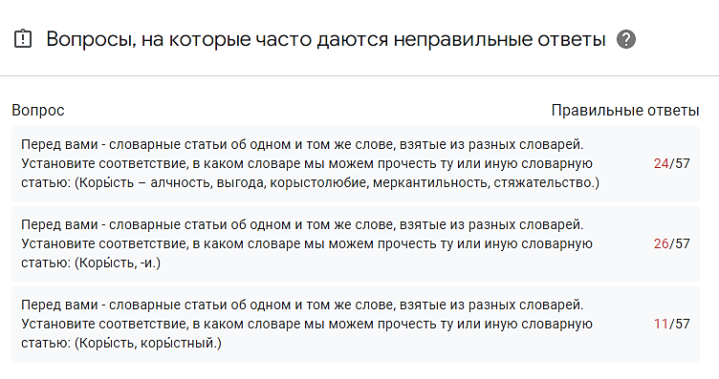
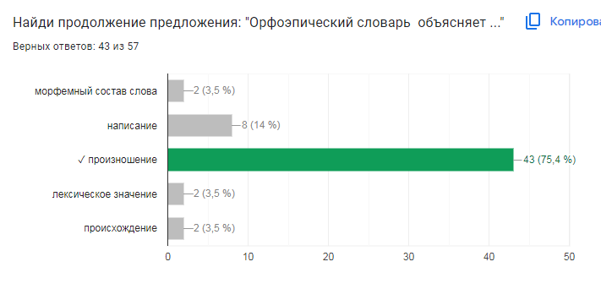
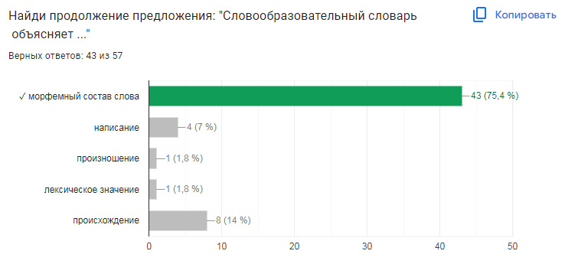
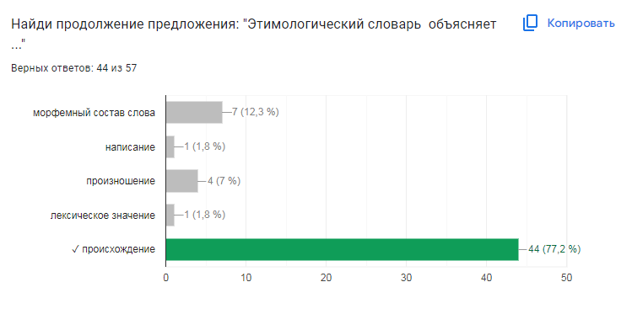
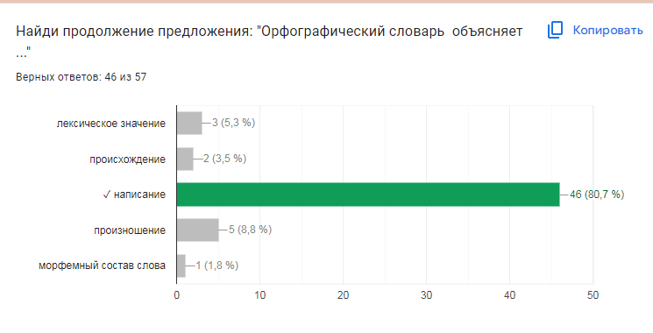
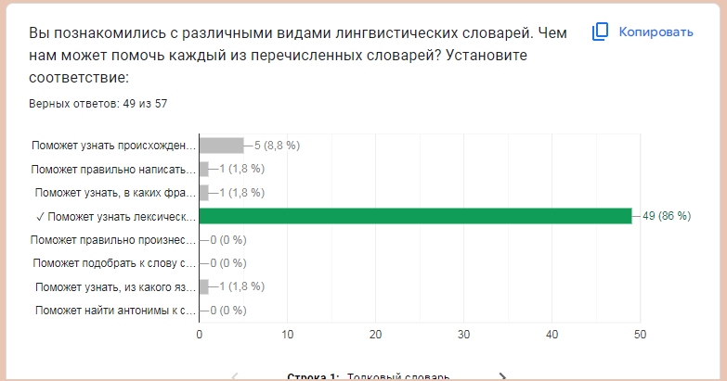
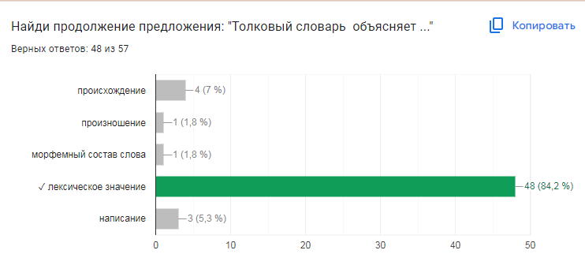
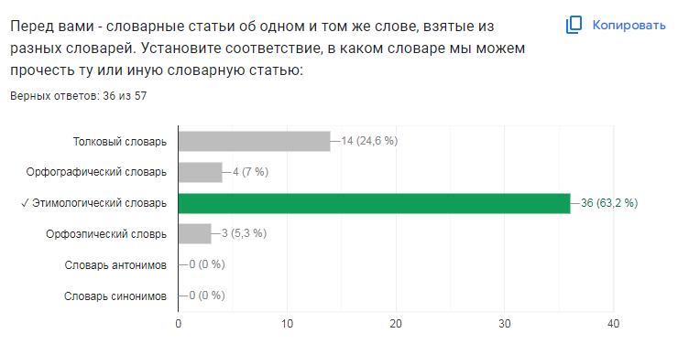
Проверим домашнее задание

Slide 3
Проект по русскому языку «Энциклопедия одного слова»

Slide 4
Родной язык – это язык слов: больших и маленьких, простых и сложных, веселых и грустных, добрых и злых…
Л.Н. Толстой говорил: «Слово – дело великое…».
Чем можно измерить глубину слова? Наверное, более всего значением этого слова, историей появления, его жизнью в нашем языке. Помочь понять слово, познать его глубину нам помогут словари.
Существует множество интересных и полезных словарей, справочников, энциклопедий, но я вам предлагаю создать ещё один необычный словарь – словарь, или энциклопедию одного слова.

Slide 5
Цель проекта - создание «Энциклопедии слова «________».
Задачи:
1. Изучить различные литературные и электронные источники по данной теме.
2. Исследовать «жизнь» слова «____________» в языке, в малых жанрах фольклора, в разных видах искусства.
3. Создать презентацию – электронную «Энциклопедию слова «________________»

Slide 6
План работы над проектом:
узнать лексическое значение слова,
узнать этимологию (происхождение) слова,
познакомиться с родственными (однокоренными) словами
подобрать к слову синонимы и антонимы,
найти примеры использования данного слова в пословицах и фразеологизмах,
найти примеры использования данного слова в текстах художественных произведений.
в качестве заключительного этапа работы составить синквейн со словом.

Slide 7
Энциклопедия слова «МИР»

Slide 8
Лексическое значение слова «мир»

Slide 9
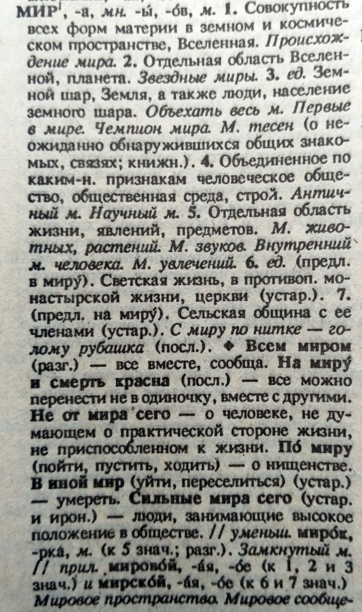

Slide 10
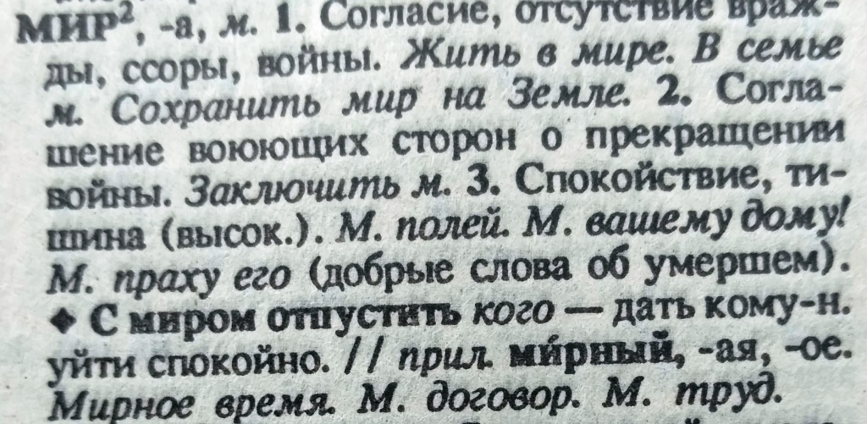

Slide 11
Этимология (происхождение) слова «мир»

Slide 12
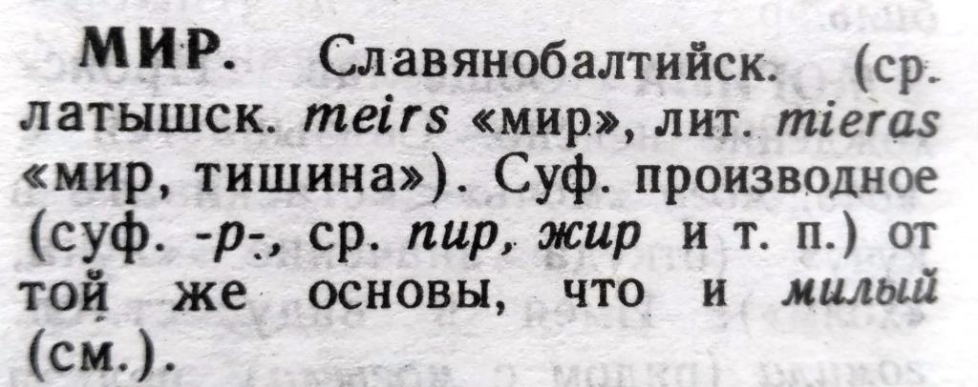

Slide 13
Родственные (однокоренные) слова к слову «мир»

Slide 14
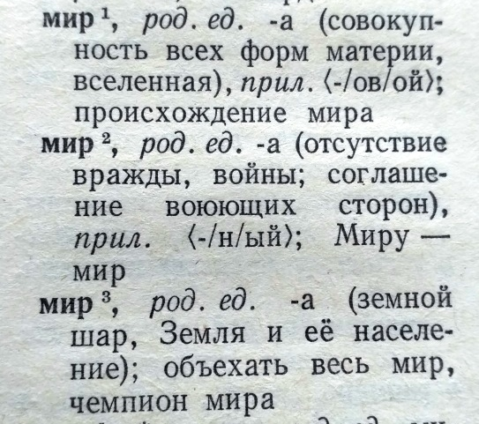

Slide 15
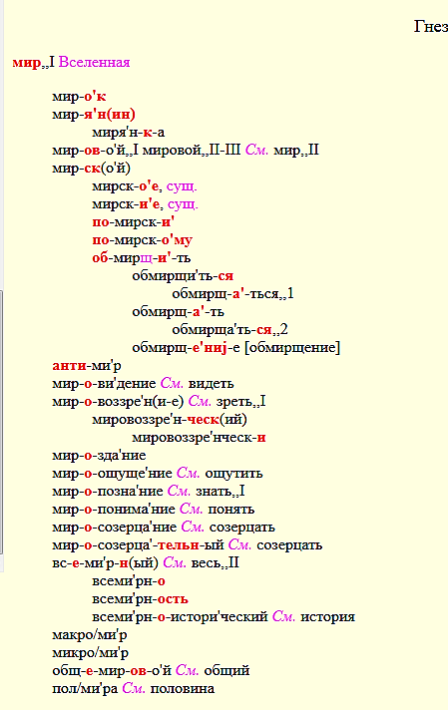

Slide 16
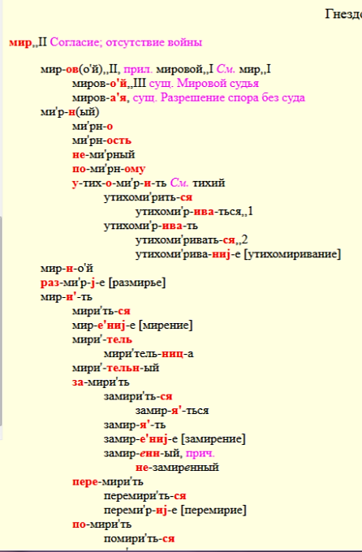

Slide 17
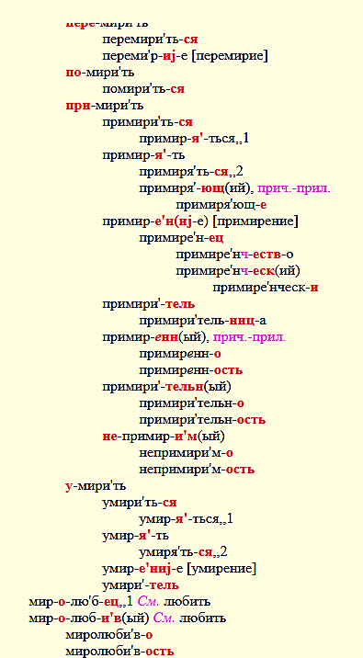

Slide 18
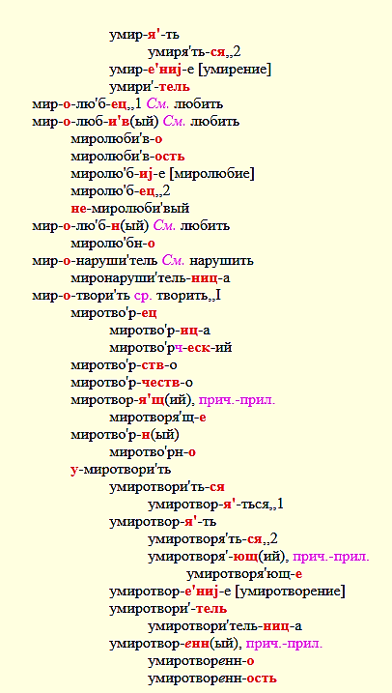

Slide 19
Мирить, мириться, мирно, мирный, мировой, миролюбивый, миротворец, миротворческий, миролюбивый, перемирие, помирить, помириться, примирить, примирять, смириться, смирно, смирный, смиряться, умиротворение, утихомириться

Slide 20
всемирный
мирской
мирянин
мировоззрение
миросозерцание
миропонимание

Slide 21
Синонимы к слову «мир»

Slide 23
Антонимы к слову «мир»

Slide 24
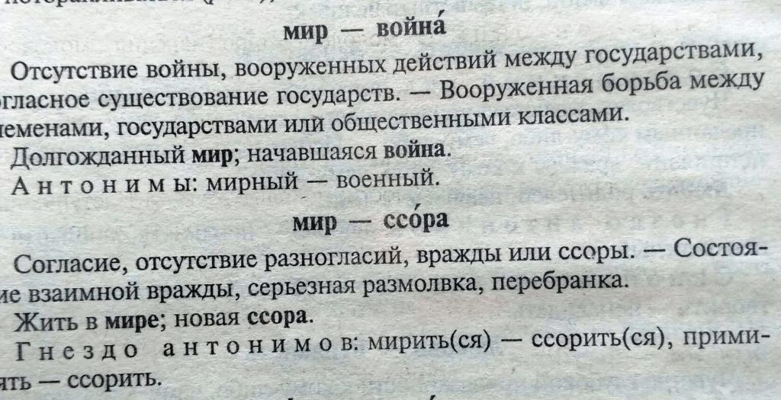

Slide 25
Фразеологизмы со словом «мир»

Slide 26
не от мира сего
миру - мир
отпустить с миром
мир Вашему дому

Slide 27
Пословицы со словом «мир»

Slide 28
Идти по миру, с сумою.
С миру по нитке - голому рубаха.
На миру и смерть красна.
И в пир, и в мир, и в добрые люди
В мире, что в море.
Глупый разум по миру пускает.
Худой мир лучше доброй ссоры.

Slide 29
Стихотворение со словом «мир»

Slide 30
Нам нужен мир на голубой планете. Его хотят и взрослые и дети. Им хочется, проснувшись на рассвете, Не вспоминать, не думать о войне! Нам нужен мир, чтоб строить города, Сажать деревья и работать в поле. Его хотят все люди доброй воли, Нам нужен мир навеки, навсегда!
(И. Кравченко)

Slide 32
План работы над проектом:
узнать лексическое значение слова,
узнать этимологию (происхождение) слова,
познакомиться с родственными (однокоренными) словами
подобрать к слову синонимы и антонимы,
найти примеры использования данного слова в пословицах и фразеологизмах,
найти примеры использования данного слова в текстах художественных произведений.
в качестве заключительного этапа работы составить синквейн со словом.

Slide 33
Энциклопедия слова: «РОДИНА» «ДОМ» «ДОБРО»

